Slide 1













Ženské
ZDRAVIE
Viktoriia Balan Anna Berezan Svitlana Dziadevych

Slide 2
OBSACH
01
Uvod
02
Metóda hodnotovej analýzy
03
SWOT
04
Záver

Slide 3







Uvod

Slide 4
Hlavným cieľom druhého sprintu je porovnať 3 existujúce riešenia nášho problému, ktoré sme preskúmali a predstavili v predchádzajúcom sprinte.
A tiež vykonať SWOT analýzu, v ktorej zistíme silné a slabé stránky príležitosti a hrozby.

Slide 5
Metóda hodnotovej analýzy

Slide 6




Aplikácie
Flo
Clue
My calendar

Slide 7
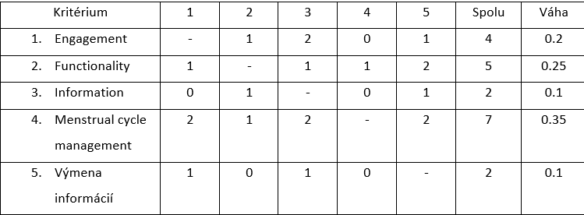
Tab.1 Stanovenie rozhodovacích kritérií

Slide 8
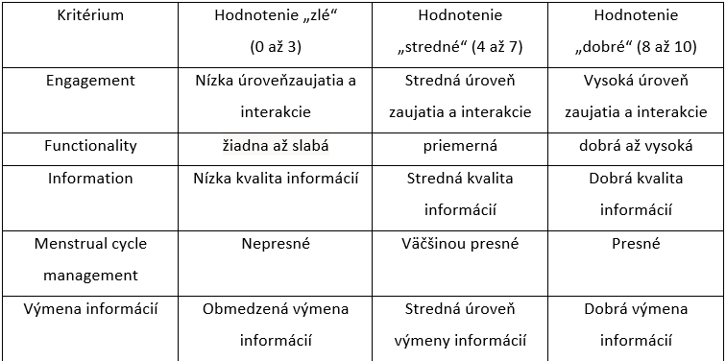
Tab.2 Stanovenie škály pre hodnotenie

Slide 9
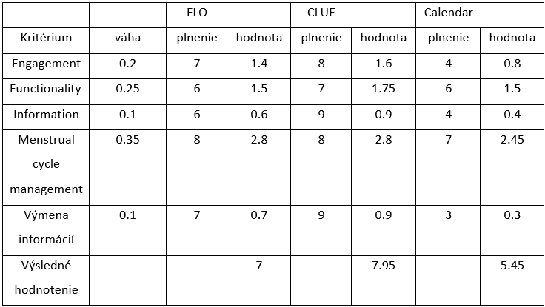
Tab.3 Stanovenie hodnôt plnenia kritériov

Slide 10
Aplikácia Clue je najlepšia
Táto aplkácia je medzi ženami obľúbená a vďaka dobre implementovaným funkciám spĺňa ich potreby kvalitného monitorovania zdravia.

Slide 11


Príležitosti
Hrozby
SWOT
Silné stránky
Slabé stránky

Slide 12
Príležitosti
  Rozšírenie funkcií
  Partnerstvá
  Zvyšovanie povedomia
  Rozširovanie geografického pokrytia

Slide 13
Hrozby
  Konkurencia
  Regulačné obmedzenia
  Technologické riziká

Slide 14
Silné stránky
  Funkčnosť
  Používateľská skúsenosť
  Spoľahlivosť
  Všestrannosť
  Komunita

Slide 15
Slabé stránky
  Obmedzené funkcie bezplatnej verzie
  Ochrana osobných údajov
  Závislosť na internete

Slide 16
Záver
Pomocou analýzy sme vykonali prieskum a pochopili, ktoré riešenia sú najlepšie zo všetkých, a mohli sme sa na našu myšlienku pozrieť aj zo strany týchto riešení.

Slide 17
ĎAKUJEME ZA
POZORNOSŤ

